Slide 1
#СДЕЛАЕМВМЕСТЕ
РЕАЛИЗАЦИЯ МУНИЦИПАЛЬНОЙ ПРАКТИКИ
ИНИЦИАТИВНОГО БЮДЖЕТИРОВАНИЯ
#СДЕЛАЕМВМЕСТЕ
ИНИЦИАТИВНЫЕ ПРОЕКТЫ ПЕТРОВСКОГО ГОРОДСКОГО ОКРУГА СТАВРОПОЛЬСКОГО КРАЯ

Slide 2
ГУБЕРНАТОРСКАЯ ПРОГРАММА ПОДДЕРЖКИ
МЕСТНЫХ ИНИЦИАТИВ
ПРОЕКТ
В ТОМ ЧИСЛЕ
ЗА СЧЕТ КРАЕВЫХ СРЕДСТВ
101
175,3 млн. руб.
ЗА СЧЕТ МЕСТНЫХ СРЕДСТВ
74,7 млн. руб.
2017 – 2023 гг.
СТОИМОСТЬ
在此添加小标题
ЗА СЧЕТ СРЕДСТВ ФИЗ. ЛИЦ
39,4 млн. руб.
289,4 млн. руб.

Slide 3
РЕМОНТ УЛИЧНО – ДОРОЖНОЙ СЕТИ, ОСНОВАННЫЙ НА ИНИЦИАТИВАХ ЖИТЕЛЕЙ
ПЕТРОВСКОГО ГОРОДСКОГО ОКРУГА СТАВРОПОЛЬСКОГО КРАЯ
БЫЛО РЕАЛИЗОВАНО
ОТРЕМОНТИРОВАНО
ЗА 4 ГОДА
18 проектов
5,35 КМ.
НА СУММУ
16,92 млн. руб.

Slide 4
ПРАВОВЫЕ ОСНОВЫ ИНИЦИАТИВНОГО БЮДЖЕТИРОВАНИЯ В ПЕТРОВСКОМ ГОРОДСКОМ ОКРУГЕ СТАВРОПОЛЬСКОГО КРАЯ
Федеральный закон от 20.07.2020 № 236-ФЗ «О внесении изменений в Федеральный закон №131 ФЗ «Об общих принципах
организации местного самоуправления в Российской Федерации»
Федеральный закон от 20.07.2020 № 216-ФЗ «О внесении изменений в Бюджетный кодекс Российской Федерации»
Закон Ставропольского края от 29.01.2021 г. № 1-кз «Об инициативном бюджетировании в Ставропольском крае»
Решение Совета депутатов Петровского городского округа Ставропольского края от 30.03.2021 № 22 «Об утверждении Положения
о порядке выдвижения, внесения, обсуждения, рассмотрения инициативных проектов, а также проведения их конкурсного
отбора в Петровском городском округе Ставропольского края» (с имениями от 06 сентября 2021 года № 94, от 27 июля 2023 г. №
64)
Решение Совета депутатов Петровского городского округа Ставропольского края от 03 июня 2021 года № 52 «Об утверждении
Положения о порядке назначения собраний, конференций граждан (собраний делегатов) в целях рассмотрения и обсуждения
вопросов внесения инициативных проектов в Петровском городском округе Ставропольского края»
Решение Совета депутатов Петровского городского округа Ставропольского края от 24 июня 2021 года № 77 «Об утверждении
порядка расчета и возврата сумм инициативных платежей, подлежащих возврату лицам (в том числе организациям),
осуществившим их перечисление в бюджет Петровского городского округа Ставропольского края»
Приказ финансового управления администрации Петровского городского округа Ставропольского края от 25.01.2022 № 08 «Об
утверждении формы соглашения между администрацией Петровского городского округа Ставропольского края и представителем
инициаторов проекта о совместном финансировании реализации инициативного проекта»

Slide 5
ВЫДВИЖЕНИЕ ИНИЦИАТИВНЫХ ПРОЕКТОВ
ИНИЦИАТОРЫ
1
ОПРЕДЕЛЯЮТ ЦЕЛЬ, АКТУАЛЬНОСТЬ, МЕРОПРИЯТИЯ ПО РЕАЛИЗАЦИИ ПРОЕКТА
ОРГАНИЗУЮТ ОБСУЖДЕНИЯ И РАССМОТРЕНИЕ ПРОЕКТА НА СОБРАНИЯХ (КОНФЕРЕНЦИЯХ), СХОДАХ ( В СООТВЕТСТВИИ С ПОРЯДКОМ УТВЕРЖДЕНННЫМ НПА ), СБОР ПОДПИСЕЙ В ПОДДЕРЖКУ ПРОЕКТА
2
МЕРОПРИЯТИЯ
ИМУЩЕСТВЕННЫЙ
ВКЛАД
ДЕНЕЖНЫЙ
ВКЛАД
ТРУДОВОЕ
УЧАСТИЕ
3
ОФОРМЛЕНИЕ РЕЗУЛЬТАТОВ ОБСУЖДЕНИЯ И РАССМОТРЕНИЯ ПРОЕКТА
ИНИЦИАТИВНЫЙ ПРОЕКТ
(ЗАПОЛНЯЕТСЯ ПО ФОРМЕ УТВЕРЖДЕННОЙ НПА, УКАЗЫВАЮТСЯ СВЕДЕНИЯ ПРЕДУСМОТРЕННЫЕ 131 ФЗ,)

Slide 6
БАЛЛЬНАЯ ШКАЛА ОЦЕНКИ ИНИЦИАТИВНЫХ ПРОЕКТОВ
Вклад участников реализации проекта, в его финансирование
уровень софинансирования проекта за счет средств населения, организаций и других внебюджетных источников
0% | 0
до 1% | 5
от 1 % до 3% | 7
от 3 % до 5% | 10
5 % | 15
более 5 % | 20
вклад населения, организаций и других внебюджетных источников в реализацию проекта в неденежной форме
0% | 0
до 5% | 10
более 5% | 15
трудовое участие граждан:
не примут | 0
примут | 15
Социальная эффективность реализации инициативного проекта
Доля благополучателей в общей численности населения населенного пункта Петровского городского округа Ставропольского края (или его части)
доля благополучателей составляет меньше 50% от общей численности проживающих в населенном пункте Петровского городского округа Ставропольского (или его части) | 15
доля благополучателей составляет более 50% от общей численности проживающих в населенном пункте Петровского городского округа Ставропольского (или его части) | 20
отсутствие благополучателей | 0
Степень участия населения населенного пункта Петровского городского округа Ставропольского края (или его части), достигших шестнадцатилетнего возраста в идентификации проблемы в процессе ее предварительного рассмотрения (согласно протоколам собраний граждан, конференциям (собраниям делегатов) населенного пункта (части городского округа), результатам соответствующего опроса и т.д.)
доля участвующего в мероприятиях населения достигшего шестнадцатилетнего возраста в процентах от общей численности населения населенного пункта (или его части) достигшего шестнадцатилетнего возраста составляет менее 10% | 5
доля участвующего в мероприятиях населения достигшего шестнадцатилетнего возраста в процентах от общей численности населения населенного пункта (или его части) достигшего шестнадцатилетнего возраста составляет от 10 до 20% | 10
доля участвующего в мероприятиях населения достигшего шестнадцатилетнего возраста в процентах от общей численности населения населенного пункта (или его части) достигшего шестнадцатилетнего возраста составляет от 20 до 30% | 15
доля участвующего в мероприятиях населения достигшего шестнадцатилетнего возраста в процентах от общей численности населения населенного пункта (или его части) достигшего шестнадцатилетнего возраста составляет от 30 до 40% | 20
доля участвующего в мероприятиях населения достигшего шестнадцатилетнего возраста в процентах от общей численности населения населенного пункта (или его части) достигшего шестнадцатилетнего возраста составляет от 40 до 50% | 25
доля участвующего в мероприятиях населения достигшего шестнадцатилетнего возраста в процентах от общей численности населения населенного пункта (или его части) достигшего шестнадцатилетнего возраста составляет 50% и более | 30

Slide 7
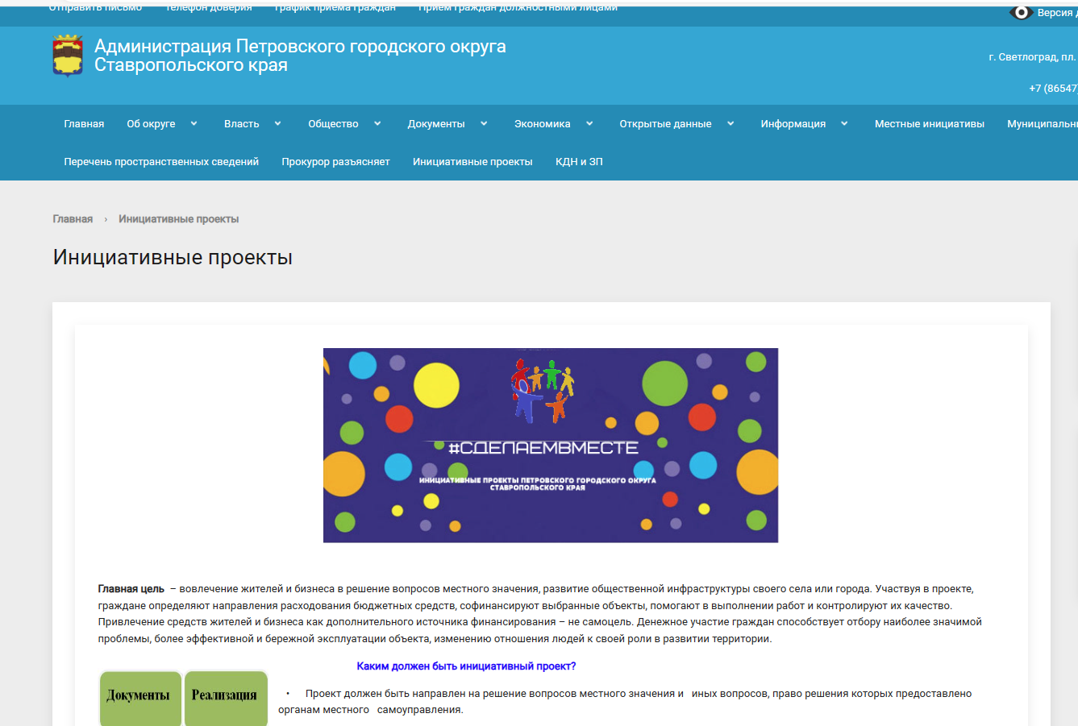
СТРАНИЦА МУНИЦИПАЛЬНОЙ ПРАКТИКИ НА ОФИЦИАЛЬНОМ САЙТЕ АДМИНИСТРАЦИИ ПЕТРОВСКОГО ОКРУГА В ИНФОРМАЦИОННО – ТЕЛЕКОММУНИКАЦИОННОЙ СЕТИ «ИНТЕРНЕТ»
ДОКУМЕНТЫ
НПА Решения Совета депутатов ПГОСК о назначении собраний граждан Работа конкурсной комиссии Отчеты об итогах реализации проектов Графики проведения мероприятий по повышению компетенций жителей в области инициативного бюджетирования Медиапланы по информационному сопровождению муниципальной практики
ОБЪЯВЛЕНИЯ, ИЗВЕЩЕНИЯ
Объявления о проведении и итогах конкурсного отбора Информация о внесении инициативного проекта
РЕАЛИЗАЦИЯ
Информация о ходе реализации инициативного проекта, в том числе об использовании денежных средств, об имущественном и (или) трудовом участии Фоторепортажи
МАТЕРИАЛЫ
Формы документов Рекомендации

Slide 8
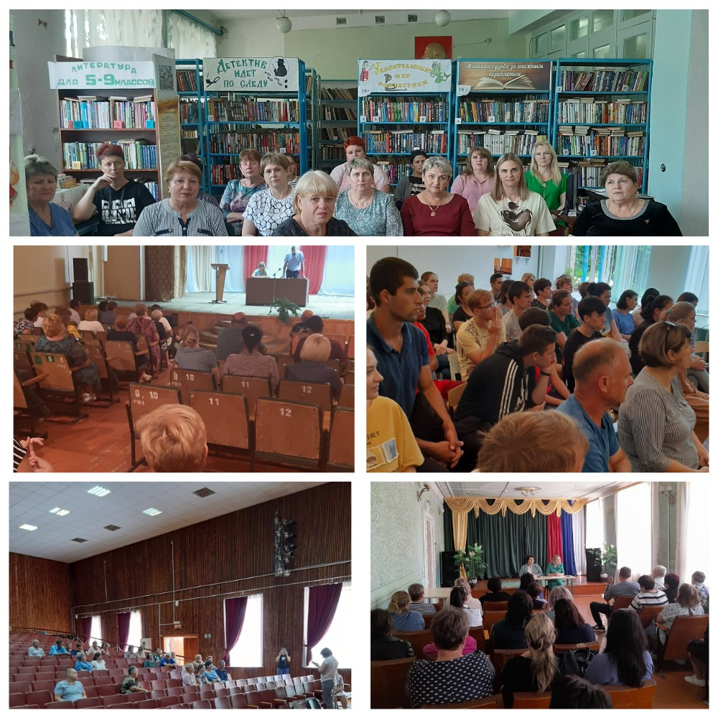
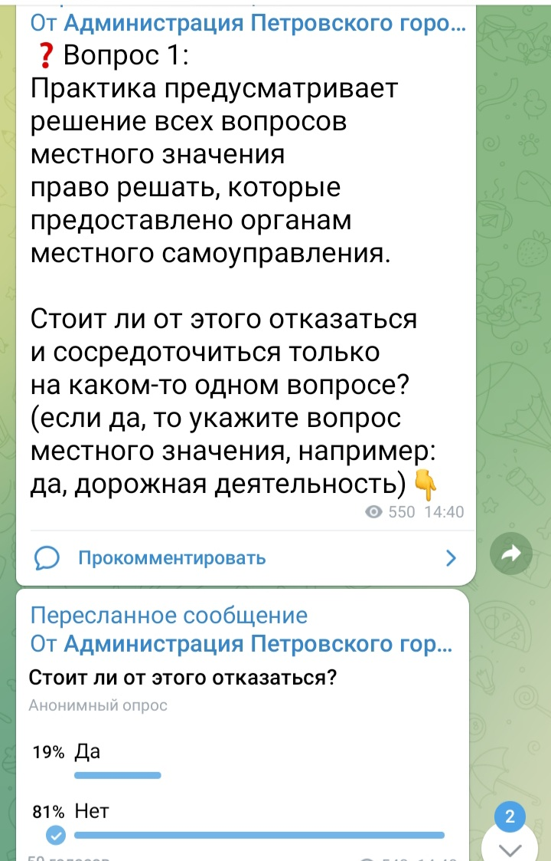
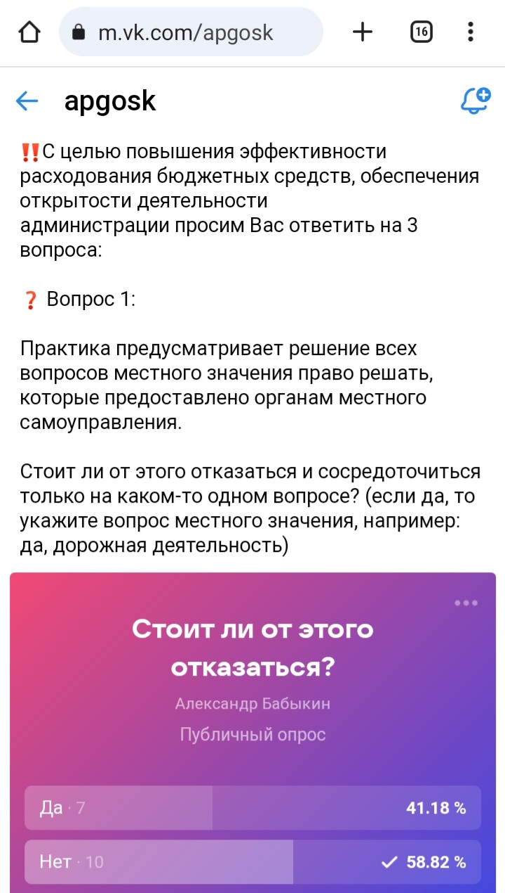
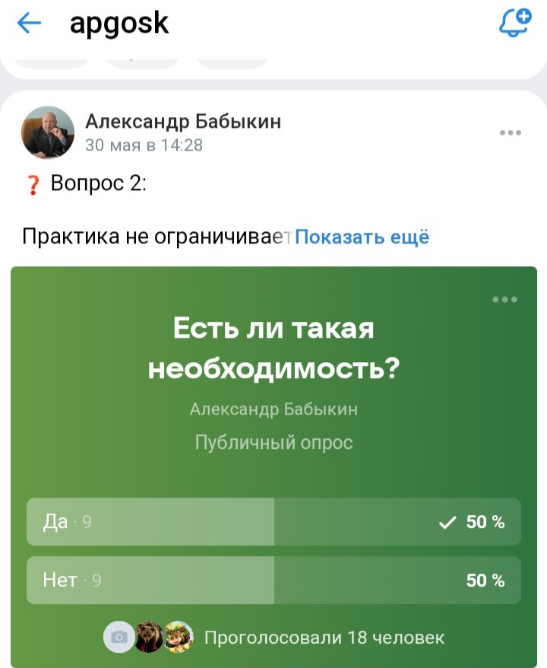
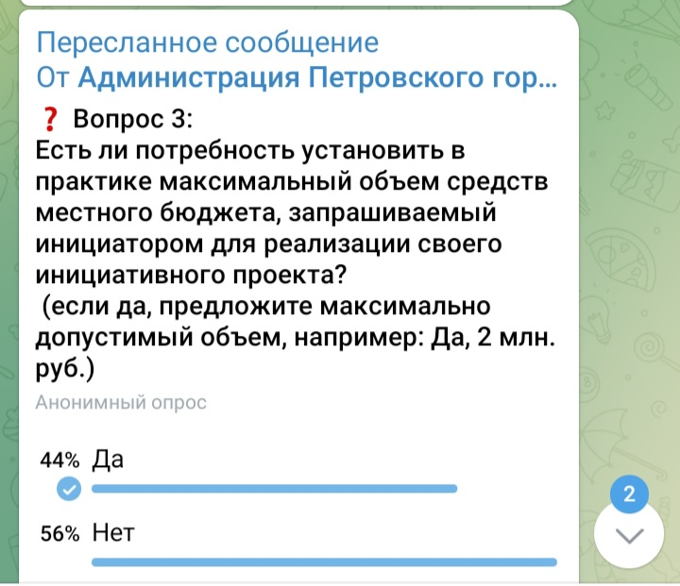
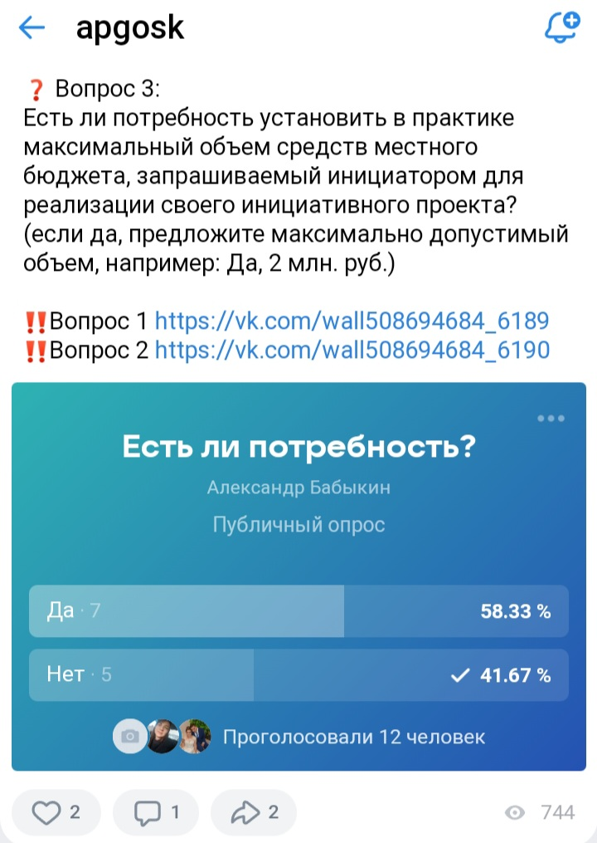
ОПРОС ЖИТЕЛЕЙ ПЕТРОВСКОГО ГОРОДСКОГО ОКРУГА

Slide 9
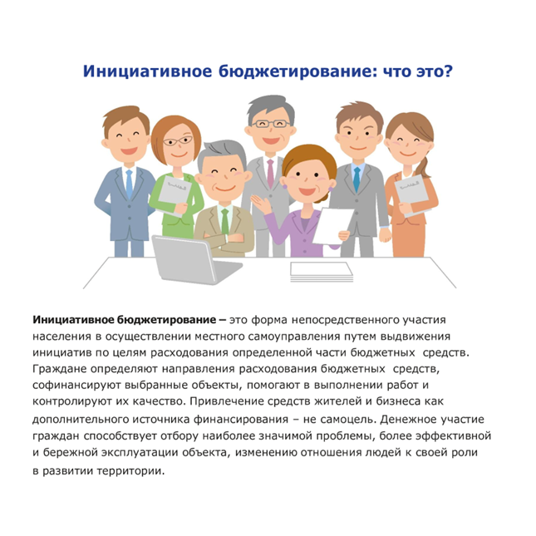

Slide 12
ТИПОЛОГИЯ ИНИЦИАТИВНЫХ ПРОЕКТОВ РЕАЛИЗОВАННЫХ В ПЕТРОВСКОМ ГОРОДСКОМ ОКРУГЕ В 2021 – 2023 ГОДАХ
#СДЕЛАЕМВМЕСТЕ
8
Благоустройство территорий
44,44 %
6
Развитие физической культуры и спорта
33,33 %
18 ПРОЕКТОВ
3
Дорожная деятельность
16,68 %
1
Обустройство детских площадок
5,55 %

Slide 13
Спасибо за внимание
#СДЕЛАЕМВМЕСТЕ

